Slide 1
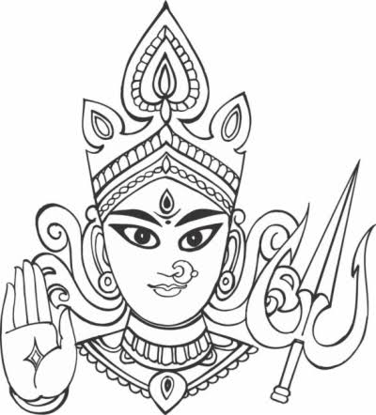
স্বাগতম

Slide 2
পরিচিতি
হরেন চন্দ্র দাস
সহকারী শিক্ষক(হিন্দু ধর্ম)
নিকড়দীঘি নান্দুলা উচ্চ বিদ্যালয়
পাঁচবিবি, জয়পুরহাট।
মোবাইল নং- ০১৭৩৪৯৯৪৮৬৪
ই-মেইল- horen.dash@gmail.com
শ্রেণীঃ নবম ও দশম
বিষয়ঃ হিন্দুধর্ম ও নৈতিক শিক্ষা
অধ্যায়ঃ ৫ম
পাঠঃ 7 ও 8।
সময়ঃ ৫০ মিনিট
তারিখঃ ০০/০০/২০২০

Slide 3
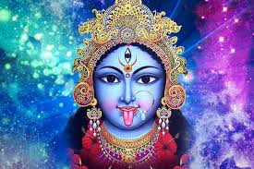
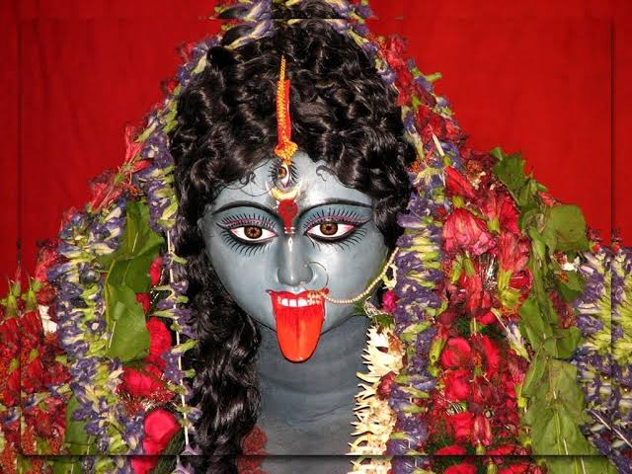
চিত্রগুলো দেখে চিন্তা কর
কি বুঝতে পারলে?

Slide 4
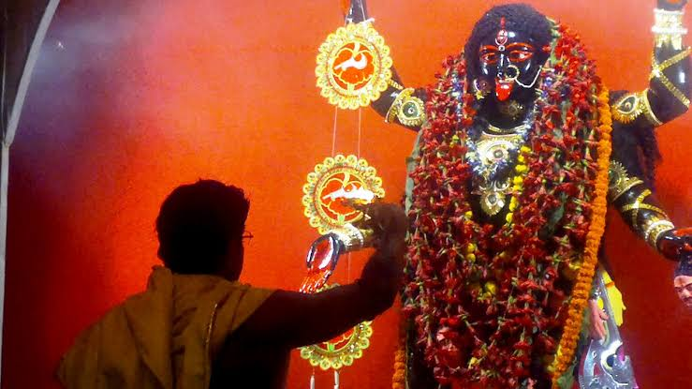
আজকের পাঠ-
দেবী কালী-কালী দেবীর পরিচয়

Slide 5
শিখনফল
এই পাঠ শেষে শিক্ষার্থীরা-
দেবী কালীর পরিচয় বর্ণনা করতে পারবে;
দেবী কালীর পূজা পদ্ধতি বর্ণনা করতে পারবে;
কালী পূজার ধ্যান ও প্রণাম মন্ত্রের সরলার্থ ও এর শিক্ষা করতে পারবে;
কালী পূজা আর্থ-সামাজিক, পারিবারিক ও নৈতিক জীবনে কালী পূজার প্রভাব বর্ণনা করতে পারবে।

Slide 6
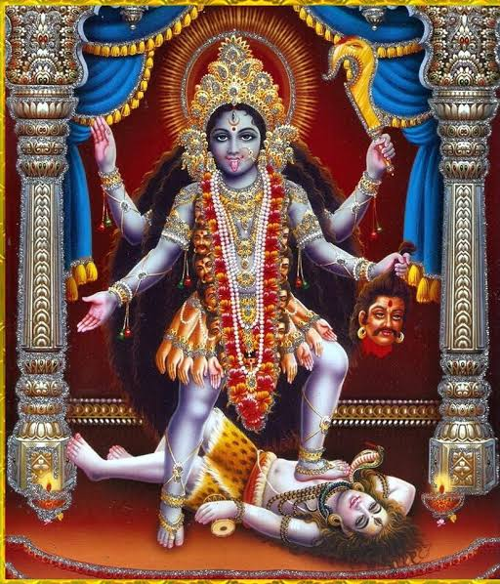
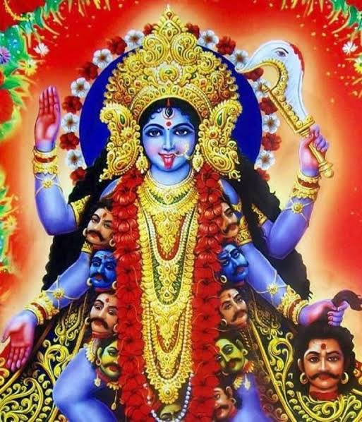
চিত্রগুলো দেখ
কি বুঝতে পারলে?
দেবী কালী দুর্গাদেবীর মতো শক্তির দেবী। তিনি অসুর বিনাশে ভয়ঙ্করী। তিনি অশুভ শক্তিকে ধ্বংস করেন।

Slide 7
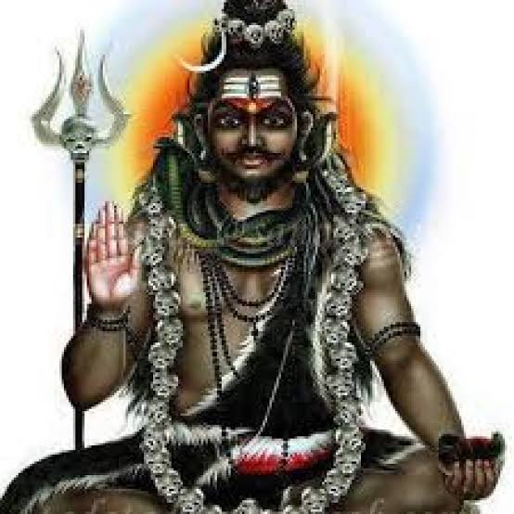
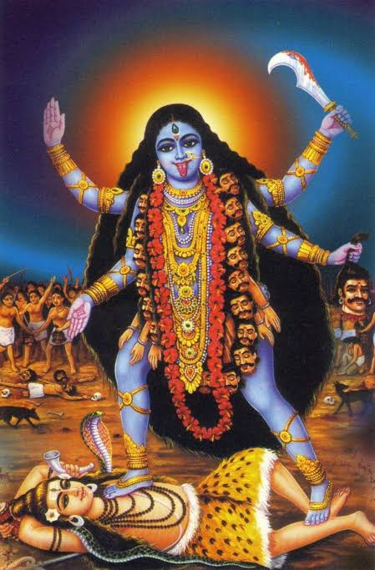
চিত্রগুলো দেখ
কি বুঝতে পারলে?
কালী ভগবান শিবের সহধর্মিণী এবং বিশেষ শক্তি তিনি কাল ও মৃত্যুর দেবীরুপে আত্নপ্রকাশ করার কারণে তাকে শ্মশান কালী হিসেবে আখ্যায়িত করা হয়।

Slide 8
বল দেখি-দেবী কালীর কি কি নাম রয়েছে?
তাহলে আমরা দেখি-
দেবী কালীর নাম
মা তারা
শ্যামা
ভদ্রাকালী
দক্ষিণাকালী
মহাকালী

Slide 9
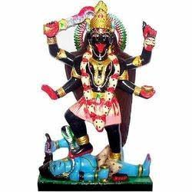
একক কাজ সময়-৫মিনিট
দেবী কালীর পরিচয় দাও

Slide 10
দেবী কালীর উৎপত্তি
দেবি কালী শিবের শক্তিরুপে আবির্ভূত হয়েছিলেন ।
দেবী কালী বিভিন্ন রুপে অসুরদের ধ্বংস করে স্বর্গের দেবতাদের রক্ষা করেন।

Slide 11
দেবী কালীর উৎপত্তি
ইন্দ্রসহ সকল দেবতা, শুম্ভ ও নিশুম্ভ নামক অসুরের হাত থেকে পরিত্রাণ পাওয়ার জন্য দেবী অম্বিকার কাছে প্রার্থনা করেন।
দেবী কালী শুম্ভ ও নিশুম্ভের অনুচর চন্দ্র ও মুন্ডকে বধ করেন।
এই কারণে তাঁর আর এক নাম চামুন্ডা।

Slide 12
কালী পূজার সময়
কালী পূজা সাধারণত অমাবস্যার রাতে করা হয়। কার্তিক-অগ্রাহায়ণ মাসের অমাবস্যা তিথিতে অনুষ্ঠিত হয়।
পূজার দিন সন্ধ্যার সময় দীপাবলির অয়োজন করা হয়। যা দেয়ালী নামে পরিচিত।

Slide 13
কালী পূজার সময়
বিভিন্ন ধরনের মহামারীর (বসন্ত, কলেরা রোগের প্রাদুর্ভাব, ঝড়, বন্যা, খরা প্রভৃতির) সময় রক্ষা কালী বা শ্যামা কালীর পূজা করা হয়।
রক্ষা কালী

Slide 14
কালীপুজা পদ্ধতি
দুর্গা পূজার মতো কালী পূজাও গৃহে বা মন্ডপে প্রতিমা নির্মাণ করে সম্পন্ন করা হয়।
দেবীর চক্ষু দান ও প্রাণ প্রতিষ্ঠার মধ্যে দিয়েই কালী পূজা শুরু হয়।

Slide 15
কালীপুজা পদ্ধতি
দেবী কালীকে ধ্যান, পূজা, ভোগ প্রভৃতি কর্ম সম্পাদন করে সবশেষে প্রণাম করা হয়।

Slide 16
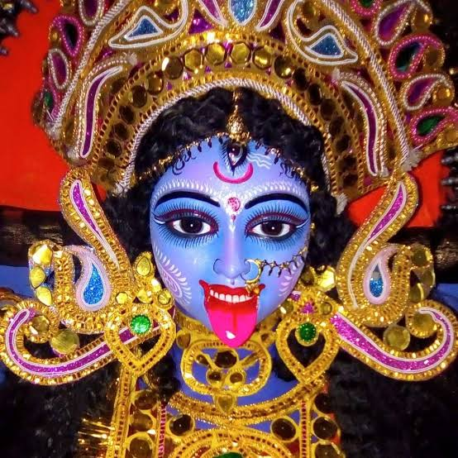
জোড়ায় কাজ সময় - ৮মিনিট
দেবী কালীর পূজা পদ্ধতি বর্ণনা কর।

Slide 17
অডিওটি শোন

Slide 18
কালী পূজার শিক্ষা
দেবী কালী অন্যায় প্রতিরোধ করে ন্যায় প্রতিষ্ঠা করে। তিনি তাঁর ভক্তদের কল্যাণে নিয়োজিত।
দেবী কালীর কাছে থেকে আমরা অন্যায়ের কাছে কঠোর, সহজের কাছে কোমল হওয়ার শিক্ষা পাই।
অন্যায়কারীর কাছে দেবী-রাগী, ভয়ংকরী। ভক্তের কাছে স্নেহময়ী জননী।

Slide 19
কালী পূজার প্রভাব
দেবী কালী ক্ষমতা ও শক্তির আধার।
তিনি একাধারে কঠোর, অপর দিকে মমতাময়ী মা।
এ পূজার মাধ্যমে আমাদের আর্থ-সামাজিক পারিবারিক জীবনে অনেক প্রভাব পরিলক্ষিত হয়।

Slide 20
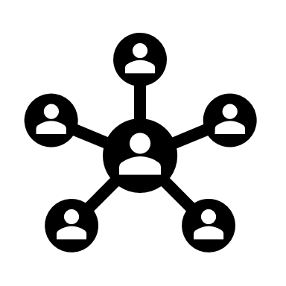
দলীয় কাজ সময়-১০ মিনিট
কালী পূজার প্রণাম মন্ত্রের সরলার্থ ও এর শিক্ষা ব্যাখ্যা কর।

Slide 21
মূল্যায়ন
আবার চেষ্টা কর
উত্তর সঠিক হয়েছে
আবার চেষ্টা কর
আবার চেষ্টা কর
আবার চেষ্টা কর
আবার চেষ্টা কর
উত্তর সঠিক হয়েছে
আবার চেষ্টা কর
ভক্তের কাছে দেবী কালী কেমন?
কালী পূজা শুরু হয়-
i) চক্ষুদানের মধ্য দিয়ে
ii) প্রাণ প্রতিষ্ঠার মধ্য দিয়ে
iii) বোধনের মধ্য দিয়ে
নিচের কোনটি সঠিক ?
(ক) রাগী
(খ) স্নেহময়ী জননী
(গ) ভয়ংকরী
(ঘ) উদাত্ত
(ক) i ও ii
(খ) i ও iii
(ঘ) i, ii ও iii
(গ) ii ও iii

Slide 22
বাড়ির কাজ
আর্থ-সামাজিক, পারিবারিক ও নৈতিক জীবনে কালী পূজার প্রভাব লিখে আনবে।

Slide 23
ধন্যবাদ

